Slide 1

سفارشی‌سازی انبوه
مدل کسب و کار عکس‌پرینت

Slide 2
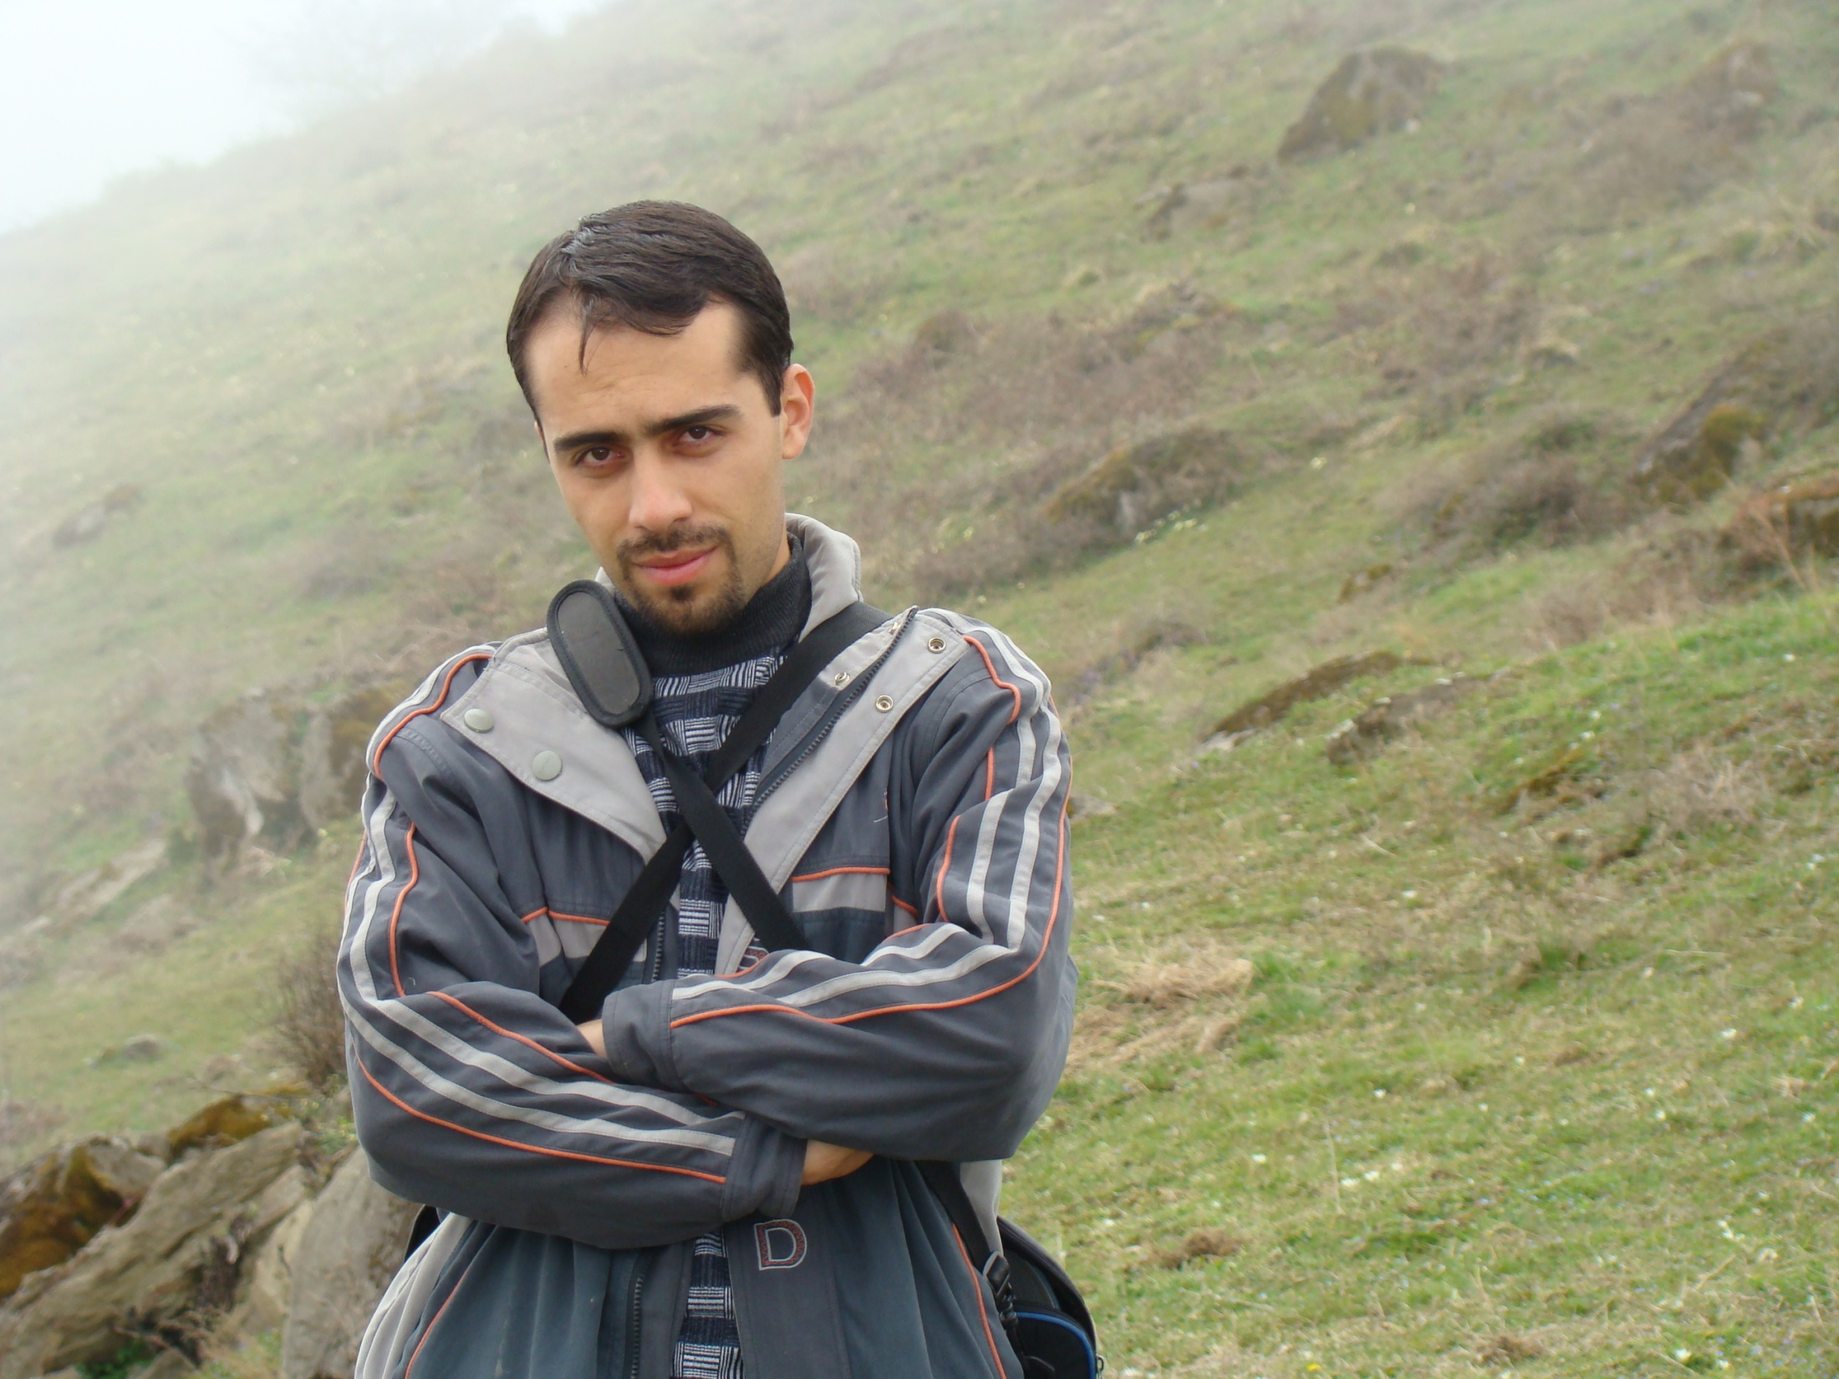

برای مشاهده اسلایدهای بیشتر
مرا در اسلایدشیر دنبال کنید
slideshare.net/mahdinasseri
مروج کارآفرینی
مدیر توسعه کسب و کار عکس‌پرینت
مهدی ناصری
@mahdinasseri

Slide 3
عکس‌پرینت چیست؟
سرویس آنلاین طراحی و چاپ اختصاصی

Slide 4
صنعت عکس دیجیتال
بزرگ‌ترین صنعت در حوزه چندرسانه‌ای

Slide 5
صنعت چاپ
تولید انبوه

Slide 6
روندهای کاربری
چاپ عکس‌های آنالوگ

Slide 7
روندهای کاربری
چاپ عکس‌های آنالوگ
ذخیره عکس‌های دیجتال

Slide 8
روندهای کاربری
چاپ عکس‌های آنالوگ
ذخیره عکس‌های دیجتال
انتشار آنلاین عکس‌های دیجیتال

Slide 9
روندهای کاربری
چاپ عکس‌های آنالوگ
ذخیره عکس‌های دیجتال
انتشار آنلاین عکس‌های دیجیتال
به اشتراک‌گذاری عکس‌های دیجیتال

Slide 10
روندهای کاربری
چاپ عکس‌های آنالوگ
ذخیره عکس‌های دیجتال
انتشار آنلاین عکس‌های دیجیتال
به اشتراک‌گذاری عکس‌های دیجیتال
چاپ اختصاصی عکس‌های دیجتال

Slide 11
سفارشی‌سازی انبوه
تلاقی مجدد دو صنعت
عکس‌های دیجیتال و چاپ

Slide 12
سفارشی‌سازی انبوه
تلاقی مجدد دو صنعت
عکس‌های دیجیتال و چاپ
عکس‌پرینت

Slide 13
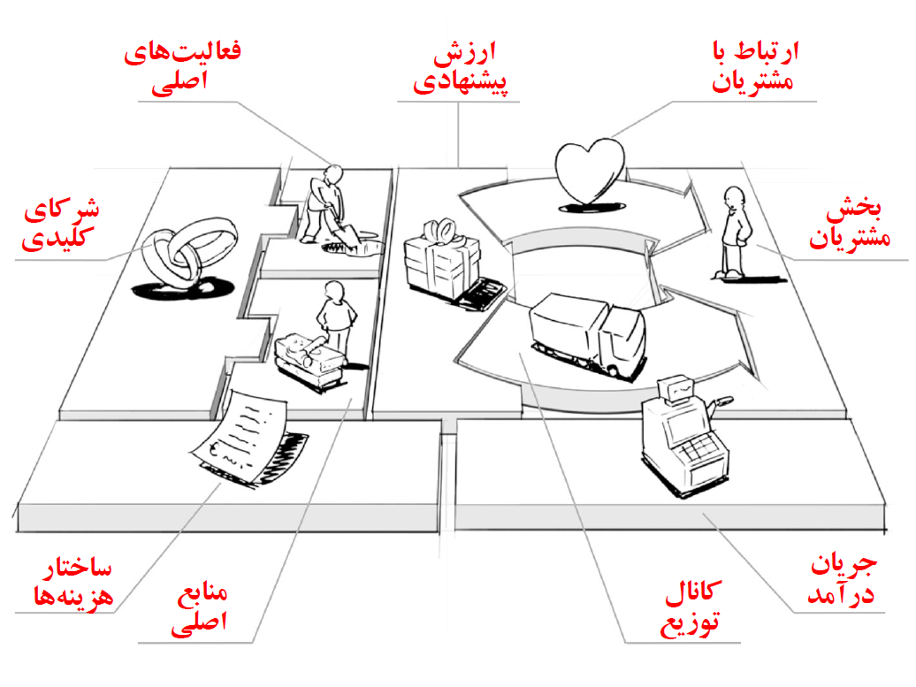

Slide 14

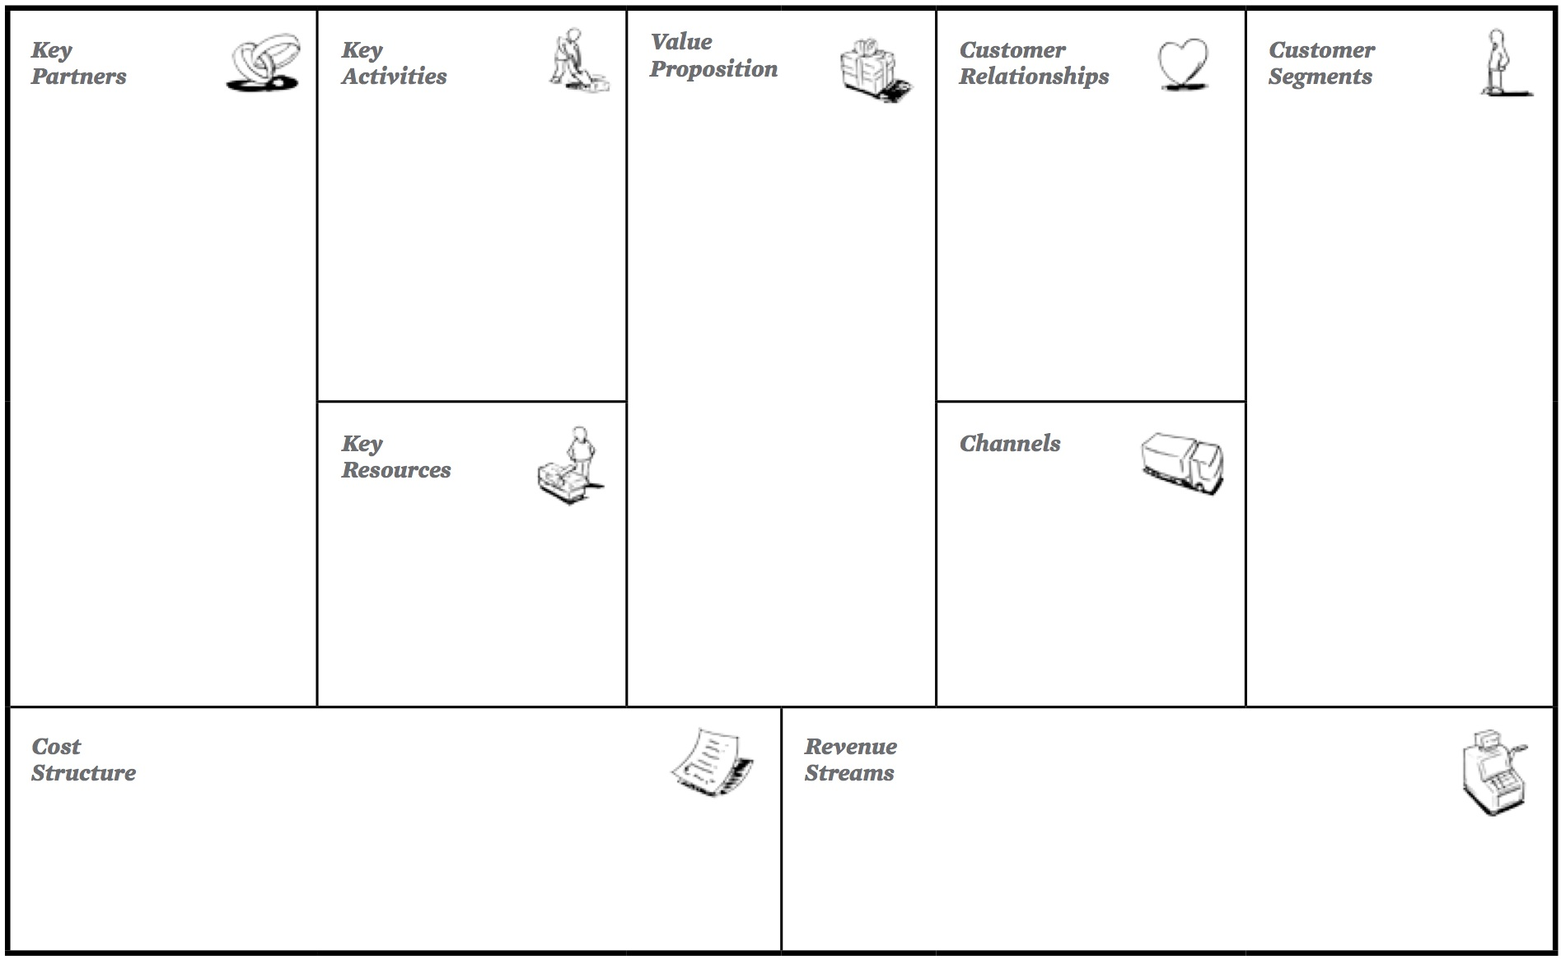

بوم مدل کسب و کار عکس‌پرینت
؟؟؟
؟؟؟

Slide 15
بوم مدل کسب و کار عکس‌پرینت
شخصی
سازی
کیفیت

Slide 16
بوم مدل کسب و کار عکس‌پرینت
شخصی
سازی
؟؟؟؟
کیفیت

Slide 17
بوم مدل کسب و کار عکس‌پرینت
شخصی
سازی
کاربران
انبوه
اینترنت
کیفیت

Slide 18

بوم مدل کسب و کار عکس‌پرینت
؟؟؟
کاربران
انبوه
اینترنت
شخصی
سازی
؟؟؟
کیفیت

Slide 19
بوم مدل کسب و کار عکس‌پرینت
ارجاع
کاربران
انبوه
اینترنت
شخصی
سازی
تخفیفات
کیفیت

Slide 20
بوم مدل کسب و کار عکس‌پرینت
ارجاع
کاربران
انبوه
اینترنت
شخصی
سازی
تخفیفات
کیفیت
؟؟؟
؟؟؟

Slide 21
بوم مدل کسب و کار عکس‌پرینت
ارجاع
کاربران
انبوه
اینترنت
شخصی
سازی
تخفیفات
کیفیت
وبسایت
مراجعه
فیزیکی

Slide 22
بوم مدل کسب و کار عکس‌پرینت
ارجاع
کاربران
انبوه
اینترنت
شخصی
سازی
تخفیفات
کیفیت
وبسایت
مراجعه
فیزیکی
؟؟؟

Slide 23
بوم مدل کسب و کار عکس‌پرینت
ارجاع
کاربران
انبوه
اینترنت
شخصی
سازی
تخفیفات
کیفیت
وبسایت
مراجعه
فیزیکی
فروش
مستقیم

Slide 24
بوم مدل کسب و کار عکس‌پرینت
؟؟؟
ارجاع
کاربران
انبوه
اینترنت
شخصی
سازی
تخفیفات
؟؟؟
کیفیت
وبسایت
مراجعه
فیزیکی
فروش
مستقیم

Slide 25
بوم مدل کسب و کار عکس‌پرینت
چاپ
ارجاع
کاربران
انبوه
اینترنت
شخصی
سازی
تخفیفات
توسعه
وبسایت
کیفیت
وبسایت
مراجعه
فیزیکی
فروش
مستقیم

Slide 26
بوم مدل کسب و کار عکس‌پرینت
چاپ
ارجاع
کاربران
انبوه
اینترنت
شخصی
سازی
تخفیفات
توسعه
وبسایت
؟؟؟
کیفیت
وبسایت
مراجعه
فیزیکی
؟؟؟
؟؟؟
فروش
مستقیم

Slide 27
بوم مدل کسب و کار عکس‌پرینت
چاپ
ارجاع
کاربران
انبوه
اینترنت
شخصی
سازی
تخفیفات
توسعه
وبسایت
نرم‌افزار
کیفیت
وبسایت
مراجعه
فیزیکی
تیم
تجهیزات
فروش
مستقیم

Slide 28
بوم مدل کسب و کار عکس‌پرینت
چاپ
؟؟؟
ارجاع
کاربران
انبوه
اینترنت
شخصی
سازی
تخفیفات
توسعه
وبسایت
؟؟؟
نرم‌افزار
کیفیت
؟؟؟
وبسایت
مراجعه
فیزیکی
تیم
تجهیزات
فروش
مستقیم

Slide 29
بوم مدل کسب و کار عکس‌پرینت
چاپ
پست
ارجاع
کاربران
انبوه
اینترنت
شخصی
سازی
تخفیفات
توسعه
وبسایت
تولیدکنندگان
نرم‌افزار
تامین
کنندگان
کیفیت
وبسایت
مراجعه
فیزیکی
تیم
تجهیزات
فروش
مستقیم

Slide 30
بوم مدل کسب و کار عکس‌پرینت
چاپ
پست
ارجاع
کاربران
انبوه
اینترنت
شخصی
سازی
تخفیفات
توسعه
وبسایت
تولیدکنندگان
نرم‌افزار
تامین
کنندگان
کیفیت
وبسایت
مراجعه
فیزیکی
تیم
تجهیزات
؟؟؟
؟؟؟
فروش
مستقیم
؟؟؟

Slide 31
بوم مدل کسب و کار عکس‌پرینت
چاپ
پست
ارجاع
کاربران
انبوه
اینترنت
شخصی
سازی
تخفیفات
توسعه
وبسایت
تولیدکنندگان
نرم‌افزار
تامین
کنندگان
کیفیت
وبسایت
مراجعه
فیزیکی
تیم
تجهیزات
توسعه
وبسایت
خرید
مواد اولیه
نگهداری
تجهیزات
فروش
مستقیم

Slide 32
برای مشاهده اسلایدهای بیشتر
مرا در اسلایدشیر دنبال کنید
slideshare.net/mahdinasseri
مروج کارآفرینی
مدیر توسعه کسب و کار عکس‌پرینت
مهدی ناصری
@mahdinasseri

